Slide 1
ما الجديد في
طبعة العام 2019 من المعايير الدنيا لحماية الطفل؟
Notes:
الميسرون:
هذه الإحاطة هي للأشخاص الذين استخدموا طبعة 2012 من المعايير الدنيا لحماية الطفل. وهي موجهة أساساً إلى موظفي حماية الطفل ، لذا إذا انضم إليكم زملاء من قطاعات أخرى فكر في توسيع نطاق بعض الأسئلة أو تقديم المزيد من التفاصيل.
وتفترض هذه الإحاطة وجود حوالي 20 شخصًا وأن كل شخص في الغرفة يعرف بعضهم البعض (ربما زملاء من منظمتك أو من مجموعة تنسيق حماية الطفل). إذا لم يكن كذلك ، أضف 5 دقائق للتعارف السريع.
قم بتحضير: مخطط توضيحي مع أهداف الجلسة
تعرف على تحديثات طبعة 2012
كن واثقاً من مبادلتك لطبعة عام 2012 واستخدام طبعة 2019 بدلاً عنه، خاصة مع الجهات الفاعلة في مجالات غير مجال حماية الأطفال
هذا ليس تدريبًا متعمقًا. النشاط الأخير هو أن يحدد جمهورك الخطوات التالية. عندها، قد تقرر عقد ورشة عمل ليوم واحد لفحص معيار معين ؛ أو اطلب من كبار موظفي البرنامج التفكير ملياً في الآثار المترتبة على مسار محدد من العمل ؛ أو قد ترغب في مراجعة مقترح تمويلي؛ أو مراجعة آليات المساءلة الخاصة بك ؛ إلخ
وتستمر الجلسة لمدة 60 دقيقة ؛ وهو وقت ضيق ولكن يمكنك إسقاط أحد الأنشطة إذا لم يكن الوقت كافياً. و إذا كان المشاركون لديك على دراية كبيرة بالمعايير الدنيا لحماية الطفل و / أو عملية مراجعتها، فقد ترغب في تخطي الشرائح 2-5.
كل ما تحتاجه هو نشرة الباوربوينت PPT هذه، والمنشور الموجز من صفحتين ["ما الجديد"] - نسخة واحدة لكل مشارك ؛ لوحة فليب شارت & اقلام لوح للميسر.
نسخة من طبعة 2019 لكل شخص هي مكافأة ؛ ولكن كميسر، يجب أن يكون لديك نسخة لكي تحضر للجلسة وتتداولها أثناء الجلسة. يمكن للمشاركين إلقاء نظرة على النسخة الالكترونية أو التطبيق.
يجب أن يكون لديك معرفة جيدة بطبعة 2019. لا تتردد في الاتصال بنا قبل (أو بعد) جلستك وطرح أي أسئلة: cpms.wg@alliancecpha.org
-------------------------------
00:00 [الوقت الذي تبدأ فيه الشريحة / كم دقيقة في العرض التقديمي]
قل: مرحبا بك واشرح أهداف الجلسة
إذا كنت تعرف المجموعة جيدًا ، اسأل: "ما المعيار الذي لم تستخدمه أبدًا؟" و / أو "ما المعيار الذي تجده أكثر إثارة للاهتمام - حتى لو كنت لا تستخدمه في عملك؟ لماذا؟" ---- أو ----
إذا كنت لا تعرف المجموعة جيدًا ، اسأل: "ما المعياران اللذان تستخدمها أكثر شيء في المعايير الدنيا لحماية الطفل؟"
في كلتا الحالتين ، قم بإجراء جولة سريعة على المجموعة كاملة (إذا سمح الوقت) وقم بحساب النقاط على لوحة فليب شارت لمعرفة ما هي مجالات حماية الطفل التي يركزون عليها / لا يستخدمونها / التي تهمهم.

Slide 2
طبعة 2012
شعبيتها واسعة
74000 مستخدم في أكثر من 50 دولة
تُرجمت إلى 14 لغة
18 دولة قامت بتعديلها لتتماشى مع سياقها
ثاني أكثر مجموعة معايير تحميلاً على تطبيق معايير الشراكة الإنسانية HSP
Notes:
00:05
قل:
من الصعب تقدير عدد الأشخاص الذين استخدموا المعايير الدنيا لحماية الطفل، حيث يمكن لأي شخص تحميل الكتيب والتطبيق ، أو تصفح النسخة المتوفرة عبر الإنترنت.
وتعددت الترجمات من الروسية إلى الصينية ؛ ومن الأردية إلى اليابانية.

Slide 3
طبعة 2012
إلا أنها حوت بعض الثغرات...
فقد تم تهميش بعض المبادئ الأساسية
وكانت بحاجة إلى مقاييس أكثر شمولاً وواقعية
وكانت بحاجة إلى مزيد من التركيز على:
دور الجهات الفاعلة المحلية
المساءلة والإدماج
الوقاية
التكامل والتعاون عبر القطاعات المختلفة
وكانت بحاجة إلى تحديثات حول التدخلات الفعالة والقضايا المتداخلة التي تطورت
المساعدات النقدية والقسائم
قضايا النوع الاجتماعي والمثليين
الشواغل البيئية
تصميم البرامج المتنقلة
Notes:
00:07
قل: بحلول عام 2017 ، كان من الواضح أن هناك ثغرات أيضًا.
إذا كانت مجموعتك قد استخدمت المعايير الدنيا لحماية الطفل يوميًا / أسبوعيًا اسأل: "بالنسبة لأولئك منكم الذين استخدموا النسخة الأولى من المعايير الدنيا لحماية الطفل ، ما هي بعض انتقاداتك لها؟"
ثم انقر على الشريحة الكاملة و
قل: على الشريحة تجدون الثغرات الرئيسية التي تم تسجيلها من خلال استبيان عالمي لموظفي حماية الطفل. سترى بعضاً من تلك التي ناقشنا للتو.
[للميسرين: سيستغرق الوقوف على كل واحدة بعض الوقت ، لذلك اعرض الشريحة واطلب من الناس قراءتها لمدة دقيقة واحدة ثم اذكر ثغرة أو اثنتين خاصتين بسياقك. انظر أدناه.]
أو
إذا كانت مجموعتك تستخدم المعايير الدنيا لحماية الطفل من حين لآخر ، انقر مباشرة على الشريحة الكاملة وأعط المزيد من الوقت لكل سطر من السطور ذات الصلة بسياقك.
خلفية لكل نقطة:
لم يتم إدراج المبادئ الأربعة التي تم تبنيها من اتفاقية حقوق الطفل مباشرة في مبادئ المعايير الدنيا لحماية الطفل، وبالتالي ، كان ينظر إليها أحيانًا على أنها شيء مختلف أو حتى منسي.
كان الممارسون يطمحون بالحصول على قائمة شاملة من المؤشرات وقياس أكثر واقعية بشكل عام (وقد انعكس ذلك بإضافة جدول إضافي للمؤشرات عبر الإنترنت).
منذ نسخة العام 2012 من المعايير الدنيا لحماية الطفل، أولى التحالف تركيزًا أكبر على توطين حماية الطفل في العمل الإنساني.
ويستمر المعيار الإنساني الأساسي والعديد من الأدوات المشابهة في تحدينا للنظر في مدى التزامنا بهذا المبدأ
لم تعطِ طبعة 2012 الاهتمام الكافي بالكيفية التي يمكن بها للجهات الفاعلة الإنسانية أن تمنع حدوث مخاطر حماية طفل محددة.
وقد ركزت الركيزة 4 على تعميم حماية الطفل، ولكن كان هناك شعور بأن هناك حاجة إلى تعزيز النهج الأخرى كخيارات واضحة.
وقد توسع استخدام المساعدات النقدية والقسائم بشكل كبير في الأعوام السبعة الماضية. هناك أدلة وإرشادات متزايدة حول كيفية ضمان التأثيرات الإيجابية على حماية الأطفال.
كان هناك شعور بأن القضايا المتعلقة بأعراف النوع الاجتماعي وحقوق الأطفال الذين يعتبرون مثليين أو متحولين جنسياً أو ثنائيي الجنس أو من الجنسين بحاجة إلى معالجة حساسة في جميع أجزاء هذا العمل الرئيسي
ومع تنامي أزمة المناخ ، كان الممارسون بحاجة إلى توجيهات حول كيفية إدراج ذلك في تحليلهم وفي تصميم برامجهم حيثما أمكن ذلك
الأطفال في تنقل دائم، ولا يمكن بالضرورة تعديل الأغراض السكنية للمناطق الحضرية بنفس سرعة تعديل المخيمات الجديدة - إلا أن تصميم البرامج الجوالة لم يحظَ بالاهتمام الكافي في طبعة عام 2012 ولديها إمكانات كبيرة كنهج واحد لتقديم الخدمات
جميع الميسرين يقولون معاً: إن التحديث المستمر لقاعدة الأدلة الجمعية يزيد من جودة برامجنا ، وتواصلاتنا، والمناصرة، والرصد ، والتقييم ، والتعلم. وحالما تم تحديد هذه الفجوات ، قرر التحالف العالمي لحماية الطفل في العمل الإنساني - وهو الوصي على المعايير الدنيا لحماية الطفل- أن تبدأ عملية المراجعة.

Slide 4
طبعة 2012
وكانت بحاجة إلى جعلها قابلةَ للتطبيق في نطاقٍ أوسع من السياقات لتشمل:
الأطفال والأسر اللاجئون أو النازحون أو المهاجرون
سياقات الأمراض المعدية
المناطق الحضرية
مخاطر وفرص الإنترنت / تكنولوجيا المعلومات المتعلقة بحماية الأطفال
Notes:
00:10
قل: إن السياق الذي يعيش في الأطفال وتحدث فيه الكوارث الإنسانية سريع التغير.
هناك المزيد من الأطفال اللاجئين أو عديمي الجنسية أو النازحين داخلياً أو الأطفال المتنقلون أكثر من أي وقت مضى. فهم يسافرون بمفردهم ، أو مع أسرهم ، أو مع أفراد من مجتمعهم ليسوا أقاربهم. ولا يكونون دائمًا موضع الترحيب، وهناك العديد من الحواجز. ولربما يكافحون من أجل بقائهم ونموهم وحمايتهم، لكنهم يفتقرون إلى إمكانية الوصول إلى الأنظمة والخدمات التي من شأنها أن تساعدهم.
وأبرزت أزمة فيروس إيبولا 2014-2016 في غرب إفريقيا إلى بعض نقاط الضعف الرئيسية في استجابة حماية الطفل. وقد تم تكليف التحالف بإجراء بحث ونسج النتائج في طبعة 2019.
وعلى نحو متزايد يعيش الأطفال - بما في ذلك اللاجئين والأطفال عديمي الجنسية والمشردين في المناطق الحضرية. ويمكن أن يؤدي العيش في المناطق الحضرية إلى مخاطر خاصة تتمثل في العزلة وانتشار الأمراض والاستهداف كأجنبي أو غيره ، إلخ.
ويبدو أن الإنترنت ، والتحويلات النقدية عن طريق الهاتف ،و وسائل الإعلام الاجتماعية قد وصلت إلى كل مكان. وهذا ما يطرح السؤال كيف يمكننا تسخير التكنولوجيا سريعة التطور لحماية الأطفال بشكل أفضل في السياقات الإنسانية؟ مع من نحتاج أن نعمل عن كثب أكثر؟ ما هي بعض مخاطر الحماية والمخاوف الأخلاقية المرتبطة باستخدام التكنولوجيا وإدارة المعلومات (على سبيل المثال المخاوف المتعلقة بخصوصية البيانات وحمايتها)؟ وتتطلب كل هذه المجالات التفكير والتعديل بعناية من جانب الجهات الفاعلة الإنسانية.
إذا كان هناك وقت ، اسأل: هل يرغب أي شخص في مشاركة مثال عن الكيفية التي تغير بها السياق هنا؟

Slide 5
عملية التنقيح
قامت فرق عمل خبيرة بإعادة صياغة كل معيار، وتم ذلك من خلال مشاورات على المستويين القطري والعالمي
Notes:
00:12
قل:
وامتدت عملية المراجعة لعامين
وشارك 1900 شخص في مجموعات المراجعة أو في الاستشارة عبر الإنترنت أو كانوا من بين 1100 شخص تجمعوا في كل بلد على حدة لمناقشة مسودات المعايير المختلفة في صيف عام 2018. وكان معظمهم من موظفي حماية الطفل ، بما في ذلك 150 مسؤولاً لدى السلطات المحلية.
بالإضافة إلى ذلك ، تم تنظيم جلسات مع أكثر من 300 طفل ومقدمي الرعاية في كينيا وسوريا وأرمينيا.
وكان هناك 6 مسودات كاملة والعديد من المسودات للمعايير الفردية.

Slide 6
والآن نقدم لكم طبعة 2019
Notes:
قل: إذاً ها هو - نفس الكتيب العظيم - وبالطبع أطول وأسمك بقليل!

Slide 7
طبعة 2019
أشياء يجب تذكرها أثناء استكشافنا طبعة 2019
تستمر هذه المعايير العالمية في توفير معيار لحماية الطفل في حالات الطوارئ.
ونشجع على تعديل المعايير الدنيا لحماية الطفل بحسب السياق، فإن ذلك يزيد من مُلكية وتبني المعايير على كل المستويات.
Notes:
00:14
قل:
يريد المانحون والحكومات المحلية والزملاء في القطاعات الأخرى والمستفيدون أنفسهم معرفة ما الذي نفعله ولماذا. والمعايير الدنيا لحماية الطفل هي مرجعيتنا. إن إطلاق نسخة 2019 حريص على وضع مسائلتنا في الصدارة - وخصوصاً امام الأطفال.
وغالبًا ما كانت عملية التكييف بحسب السياق عملية طويلة ومفصلة، وهي أفضت إلى بناء فهم أعمق لحماية الطفل في السياق المحدد لمجموعة واسعة من الجهات الفاعلة ؛ ولكن في بعض الأحيان كان لمسة خفيفة وسريعة جدا. ونشجع مجموعات التنسيق الوطنية على تكييف نسخة 2019 على مدار السنوات القادمة. يرجى طرح الموضوع مع الزملاء محليًا ومن ثم اطلب التوجيه والارشاد من قبل فريق المعايير الدنيا لحماية الطفل العالمي.

Slide 8
طبعة 2019
الارتباطات مع المعايير والمبادرات الأخرى
تظل المعايير الدنيا لحماية الطفل أداة تعاونية مشتركة بين الوكالات ، وتقيم الروابط مع المبادرات الجديدة ، مثل المعيار الإنساني الأساسي ، وانسباير INSPIRE ومعايير الإدماج الإنساني.
Notes:
00:16
قل:
شاركت 85 وكالة في عملية المراجعة. لم تكن هذه الطبعة ممكنة بدون هذا المستوى العالي من الجهد والتزامنا في نهاية المطاف باستخدام هذا المرجع. وتصادق وكالتنا على المعايير الدنيا لحماية الطفل ويتوقع من جميع الموظفين استخدامه كأداة توجيه أساسية.
وحيثما كان ذلك مناسبًا ، توافقت المعايير الدنيا لحماية الطفل مع استراتيجيات انسباير INSPIRE السبع لإنهاء العنف ضد الأطفال - وسترى أيقونات هذه المبادرة منتشرة في هذا النص. ويتم تسليط الضوء على المعيار الإنساني الأساسي للجودة والمساءلة في المقدمة كما يتردد ذكره في جميع أنحاء الكتيب.

Slide 9
طبعة 2019
نفس التصميم الرائع
الترميز اللوني هو نفسه،
علامات التبويب للعثور على الأشياء
التجليد اللولبي
لكننا أضفنا أيقونات لتذكيرنا بالارتباطات التي يجب وضعها في الاعتبار والقضايا المتداخلة
الدمج مع جميع القطاعات
الدمع مع قطاع الأمن الغذائي
الدمج مع قطاع سبل العيش
Notes:
00:17
قل: لقد شعرنا حقًا أن بنية وتصميم نسخة العام 2012 قد صمدت أمام اختبار الزمن
اقرأ الشريحة واعرض للحضور نسخة من الكتيب / التطبيق / النسخة عبر الإنترنت.
قل: نريد من الناس أن يفهموا أنه على الرغم من تحديث المحتوى ، فإن البنية والتصميم سيبدوان مألوفين.

Slide 10
قم بتخمين الأيقونة
طبعة 2019
نفس التصميم الرائع
Notes:
00:18 - لعبة تخمين سريعة
قل: عندما أنقر على أيقونة ، أخبرني ما الذي تعتقد أنها تعني.
انقر فوق واحدة واطلب من الناس الإجابة حتى يتم ذكر الإجابة الصحيحة. اذهب للتالية.
النزوح الداخلي
إدارة الحالة
الطفولة المبكرة
المراهقة
تفشي الأمراض المعدية
المؤشرات
صون الطفل
الوقاية
تحتوي الصفحة التالية على الجدول بأكمله لكي يراه الجميع

Slide 11
انتبه للرموز أثناء مراجعة طبعة 2019!
فكر في كيف يؤثر ذلك على طريقة عملكم.
Notes:
00:20
قل: هذه هي الإجابات على هذا الاختبار.
ثم انقر مرة أخرى - سيظهر صندوق.
قل: تذكر أن تبحث عن الأيقونات الموجودة في جميع أنحاء الدليل وتفكر فيما تعنيه بالنسبة لطريقة عملنا.

Slide 12
2012 edition
2019 edition
Notes:
00:21
قل: والآن لنتحدث عن المضمون. هذه هي طبعة 2012 التي نعرفها ونحبها.
انقر
قل: وهذه هي طبعة 2019 – وفيها 28 معياراً موزعة على نفس الركائز الأربع وتتضمن أيضاً مبادئنا العشرة موزعة فيها.

Slide 13
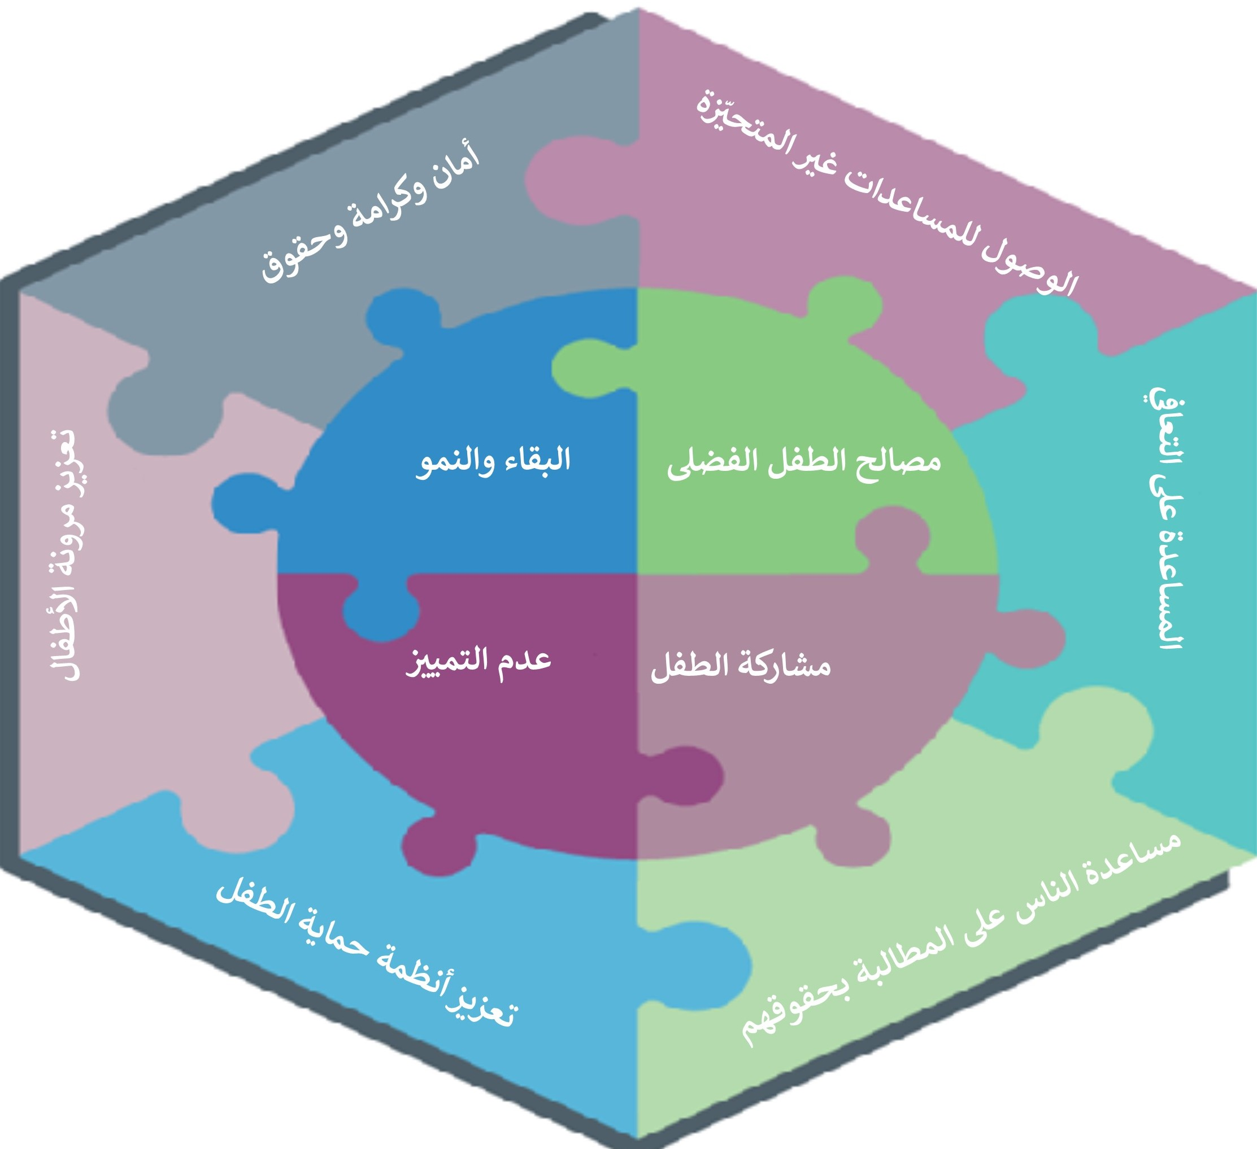
طبعة 2019
مبادئنا العشرة
لم تتغير ولكن...
تم تجميع كل المبادئ العشرة معا ووضعها على قدم المساواة
تم تضمينها في كل معيار كتذكير
Notes:
00:23
قل: لم تتغير مبادئنا العشرة. وأضفنا بعض التطبيقات الفعلية للمبادئ بهدف شرحها. تم تجميع المبادئ العشرة كلها قسم واحد وتم اعطائها نفس القيمة. لكن تم أيضاً الإشارة إليها تحت كل معيار وربطها بوصلة تشعبية hyperlink بحيث يمكنك الرجوع إليها والتحقق منها بسهولة في التطبيق وفي النسخة المتوفرة عبر الانترنت.
اسأل: هل يمكن لأي منكم تسمية جميع أو بعض المبادئ العشرة التي توجه عملنا؟
الاجابة:
البقاء على قيد الحياة والنمو(من اتفاقية حقوق الطفل UNCRC)
عدم التمييز والإدماج (UNCRC)
مشاركة الأطفال (UNCRC)
المصالح الفضلى للطفل (UNCRC)
تعزيز سلامة الناس وكرامتهم وحقوقهم ، وتجنب تعريضهم لمزيد من الضرر (من مبادئ اسفير Sphere)
ضمان وصول الناس إلى المساعدة المحايدة وفقًا للحاجة وبدون تمييز (SPHERE)
مساعدة الناس على التعافي من الآثار الجسدية والنفسية للعنف أو الإكراه أو الحرمان المتعمد (SPHERE)
ساعد الناس على استعادة حقوقهم (Sphere)
تعزيز أنظمة حماية الطفل (تم ايجادها من أجل المعايير الدنيا لحماية الطفل)
تعزيز مرونة الأطفال في العمل الإنساني (تم ايجادها من أجل المعايير الدنيا لحماية الطفل)

Slide 14
طبعة 2019
مقدمة عامة
تقدم الطبعة الجديدة شرحاً أعمق
لحماية الطفل في العمل الإنساني
وأساسه في القوانين الدولية
المعايير الدنيا لحماية الأطفال- لمن هي، وكيف تم تطويرها ، وكيفية استخدامها
ارتباطاتها مع المعايير الأخرى
القضايا المتداخلة
Notes:
00:25
أقرأ محتوى هذه الشريحة بصوتٍ عالٍ
قل: إنها نظرة عامة ممتازة للموظفين الجدد أو للزملاء العاملين في مجال التنمية [لا تتردد في إضافة أي زملاء أو فاعلين في سياقك]

Slide 15
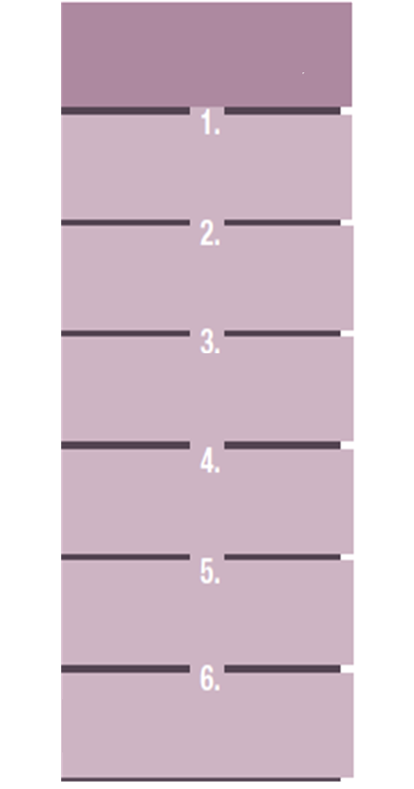
الركيزة 1 - لضمان استجابة الجودة
معايير لضمان
استجابة نوعية
التنسيق
المعيار 1: التنسيق في كل من سياقات مجموعات التنسيق واللاجئين
المعيار 4: عدسة أقوى للتركيز على حماية الطفل ونموه
المعيار 5: تحديث كبير يعكس أدوات إدارة المعلومات الجديدة والمخاوف الأخلاقية
في العموم: تركيز أقوى على حماية الطفل والحماية من الاستغلال الجنسي والإساءة الجنسية PSEA
الموارد البشرية
التواصل والمناصرة
إدارة دورة البرنامج
إدارة البيانات
مراقبة حماية الطفل
Notes:
00:26
قرأ بصوت عالي
قل: يستحق المعيار 1 بعض الشرح الإضافي. فقد اشتركت كلاً من جهة اختصاص حماية الطفل العالمية CP AoR والمفوضية السامية للأمم المتحدة لشؤون اللاجئين UNHCR في صياغة هذا المعيار. وهو يشرح بوضوح ما يمكن توقعه وكيفية المشاركة في هياكل التنسيق في هذين السياقين المختلفين إلى حد ما.
وكذلك، تبرز المعايير الدنيا لحماية الطفل أهمية صون الطفل ومنع الاستغلال والاعتداء الجنسيين، وتشير إليهم الآن في جميع الوثائق باستخدام أيقونة محددة

Slide 16
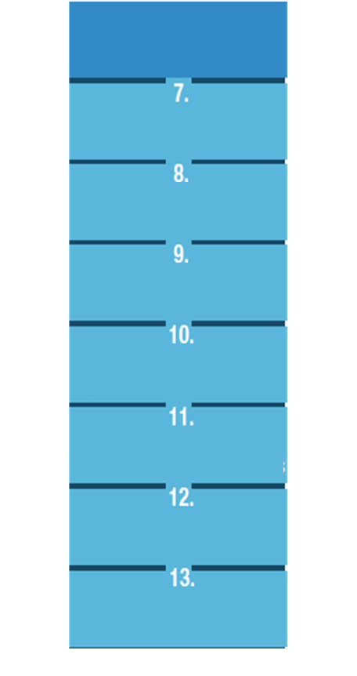
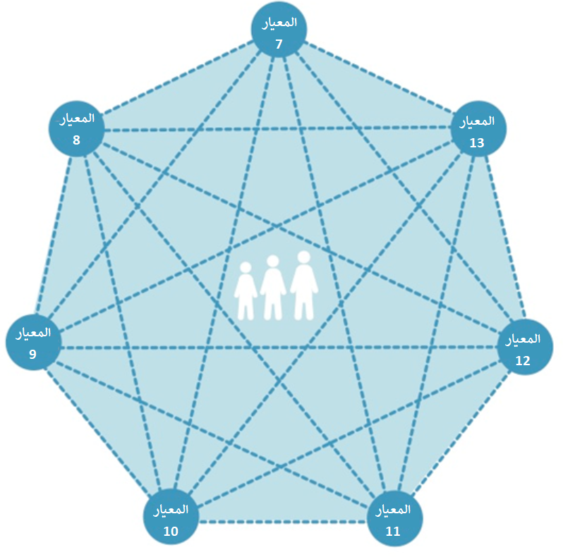
الركيزة 2 - مخاطر حماية الطفل
معايير عن
مخاطر حماية الطفل
المخاطر والإصابات
إساءة المعاملة
الجسدية والعاطفية
العنف الجنسي والقائم على النوع الاجتماعي
الصحة العقلية والشدة النفسية الاجتماعية
الأطفال المرتبطين بالقوات والجماعات المسلحة
عمالة الأطفال
الأطفال المنفصلين وغير المصحوبين
Notes:
00:28
قل: قبل الخوض في التغييرات التي أدخلت على هذه الركيزة، دعنا نؤكد على ترابط المعايير ببعضها البعض. ففي النهاية نحن نحاول مساعدة الطفل ذاته وحياة الأسرة ذاتها.

Slide 17
الركيزة 2 - مخاطر حماية الطفل
معايير عن
مخاطر حماية الطفل
المخاطر والإصابات
إساءة المعاملة
الجسدية والعاطفية
المعيار 8: سوء المعاملة الجسدية والعاطفية
الإهمال + الإساءة العاطفية
بما يعكس الأدلة الجديدة
المعيار 9: يشمل العنف القائم على النوع الاجتماعي على نحو أوسع:
ويشير إلى عدم المساواة بين الجنسين كسبب رئيسي
تغيير الأعراف الاجتماعية والجنسانية حيثما أمكن ذلك
يعزز النهج المرتكز على الناجين
العنف الجنسي والقائم على النوع الاجتماعي
الصحة العقلية والشدة النفسية الاجتماعية
الأطفال المرتبطين بالقوات والجماعات المسلحة
عمالة الأطفال
الأطفال المنفصلين وغير المصحوبين
Notes:
00:29
قل:
المعيار 8: سوء المعاملة الجسدية والعاطفية: يوسع هذا المعيار التركيز في طبعة 2012 التي ركزت بشكل أساسي على العنف الجسدي ولم تأخذ كليّاً بعين الاعتبار الإهمال الجسدي والعاطفي أو الإساءة العاطفية. ويستند إلى إرشادات وبحوث جديدة من كتيب انسباير INSPIRE ، ومنظمة الصحة العالمية ، والتحالف حول البحوث المتعلقة بإهمال الأطفال في الظروف الإنسانية. وهو يؤكد على الآثار السلبية الخطيرة وطويلة الأجل على الأطفال من سوء المعاملة الجسدية والعاطفية في مجموعة من البيئات، ويوفر إرشادات حول الوقاية والاستجابة المنسقة.
العنف القائم على النوع الاجتماعي والعنف الجنسي:
وفيه تركيز أوسع على العنف القائم على النوع الاجتماعي مع إدراك أن الأطفال - الصبيان والبنات على حد سواء - يواجهون مخاطر واحتياجات خاصة تتعلق بالعنف الجنسي. وهو يقر بأن الأسباب الجذرية للعنف الجنسي والعنف القائم على النوع الاجتماعي هي الأعراف الاجتماعية والجنسانية المؤذية التي تعزز التمييز القائم على النوع الاجتماعي وعدم المساواة في القوة ؛ وحيث توجد خدمات للعنف الجنسي والعنف القائم على النوع الاجتماعي ، وتكون البيئة مستقرة ، يتم تشجيع التدخلات الرامية إلى تعزيز المساواة بين الجنسين والتغيير المنهجي في الأعراف الاجتماعية والجنسانية. كما أنه يعزز التوجيه بشأن النهج الذي يركز على الناجين والسرية وزواج الأطفال.

Slide 18
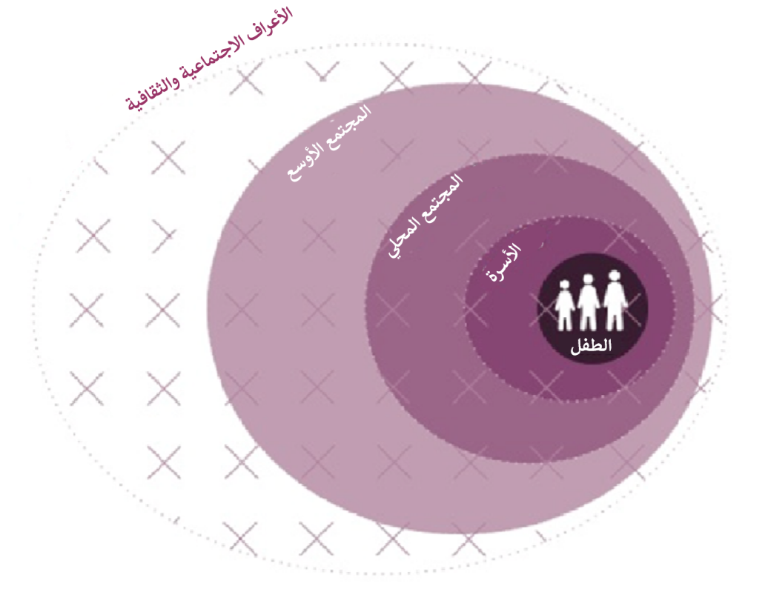
الركيزة 3 - لتطوير استراتيجيات كافية
معايير لتطوير استجابات مناسبة
النهج الاجتماعي الإيكولوجي لبرامج حماية الطفل
أنشطة جماعية لرفاهية الأطفال
تعزيز بيئية الأسرة والرعاية
النُهج المتخذة
على صعيد المجتمع
إدارة الحالة
الرعاية البديلة
الرعاية للأطفال
تم تأطيرها من خلال النموذج الاجتماعي الإيكولوجي والتفكير المبني على الأنظمة
وتم ربطها مع انسباير INSPIRE
Notes:
00:33
[للميسرين: قد يكون هذا التحول مألوفًا جدًا لجمهورك أو شيء جديد تمامًا ، لذا يرجى إعداد تعليقاتك وفقًا لذلك.]
قل: يوفر النموذج الاجتماعي-الإيكولوجي إطارًا ملموسًا يدعم التفكير المبني على لأنظمة في تصميم برامج حماية الطفل. فهو يدرس الوضع من جميع النواحي لكي (أ) يحدد جميع العناصر والعوامل المختلفة و (ب) يفهم كيف ترتبط وتتفاعل مع بعضها البعض. فبدلاً من النظر في مشكلة حماية واحدة أو في خدمة محددة في حد ذاتها ، ياخذ التفكير المبني على الأنظمة في اعتباره النطاق الكامل للمشاكل التي تواجه الطفل ، وأسبابه الجذرية والحلول المتاحة على جميع المستويات. وهو يعزز تصميم البرامج المرنة التي تدمج التعلم الجديد وتتكيف بناءً عليه طوال فترة التنفيذ.
ويُعتبر كلاً من النموذج الاجتماعي-الإيكولوجي والتفكير المبني على الأنظمة في حماية الطفل من الأُطُر التكميلية التي تسعى إلى تحقيق نفس الهدف: نهج شمولي متكامل لحماية الأطفال. ولحزمة انسباير INSPIRE هدف مماثل ألا وهو استراتيجيات قائمة على الأدلة لمنع العنف ضد الأطفال.

Slide 19
الركيزة 3 - لتطوير استراتيجيات كافية
معايير لتطوير استجابات مناسبة
النهج الاجتماعي الإيكولوجي لبرامج حماية الطفل
أنشطة جماعية لرفاهية الأطفال
معايير جديدة تتعلق
بتعزيز بيئات الأسرة وأوضاع تقديم الرعاية
الرعاية البديلة
تحديثات هامة:
المعيار 15: أكثر من مجرد مساحة صديقة للطفل!
المعيار 17: العمل نحو العمليات التي يقودها المجتمع
المعيار 20: استراتيجية وقائية!
تعزيز بيئية الأسرة والرعاية
النُهج المتخذة
على صعيد المجتمع
إدارة الحالة
الرعاية البديلة
الرعاية للأطفال
Notes:
00:37
استعراض المحتوى
قل:
المعايير الجديدة:
المعيار 16: تعزيز بيئات الأسرة وتقديم الرعاية: يضع هذا المعيار الجديد الطفل في قلب الأسرة ، ويؤكد أنه يجب على العاملين في مجال حماية الطفل أن يتطلعوا إلى الاعتماد على نقاط القوة في الأسرة ، وفي الوقت نفسه دائمًا تقييم أي مخاطر على الطفل بعناية. كما يستعرض ما يجب القيام به في حال جعل تفشي الأمراض المعدية من الصعب بقاء الطفل مع أسرته.
المعيار 19: لا يزال يرتبط معيار الرعاية البديلة القائم بذاته مع الأطفال غير المصحوبين والمنفصلين عن ذويهم ، ولكنه يرتبط أيضًا بإدارة الحالات والمعيار الجديد الخاص بتعزيز بيئات رعاية الأسرة.
تحديثات هامة:
المعيار 15: الأنشطة الجماعية لرفاه الطفل:قد يتفاجأ بعض الأشخاص من أنه لم تعد هنالك معايير خاصة بالمساحات الصديقة للطفل. إلا أنه كان هنالك شعورٌ بأنه تم الافراط في الاعتماد على هذا النوع من التدخل ، ولذلك تم ضم المساحات الصديقة للأطفال ضمن "أنشطة جماعية من أجل رفاه الطفل" والتي تستكشف أيضًا برامج حماية الطفل المتنقلة، والروابط مع اكساب المهارات ، وغيرها من الفرص المنتظمة والممنهجة لتحسين حماية الأطفال.
المعيار 17: النُهج على مستوى المجتمع:
شعر الكثيرون أننا نحتاج إلى الابتعاد عن أي افكار تُطبّق من أعلى إلى أسفل عندما يتعلق الأمر بالعمل مع المجتمعات المحلية لتحسين نتائج الحماية لأطفالهم. ولذا يؤكد معيار النُهج على مستوى المجتمع أنه لا يوجد "مقاس واحد يناسب الجميع". وهو يحثنا على إجراء تحليل عميق للسياق وتيسير صبور لآليات يُصممها ويقودها المجتمع. يجب أن نكون دائمًا على دراية بالمخاطر المتزايدة المتمثلة في إضعاف المجتمع عندما نقوم بتدخلات متسرّعة.
المعيار 20: العدالة للأطفال:
وأخيراً ، كان المعيار 20 فرصة لإعادة توجيه فهمنا لما تعنيه العدالة للأطفال في السياقات الإنسانية. من خلال المراجعة المكتبية لمجموعة العمل العالمية لعام 2015 ، أصبحنا أكثر إدراكاً لاحتكاك الأطفال مع أنظمة العدالة الرسمية وغير الرسمية والتقليدية. وأن الأزمات قد تمثّل فُرصاً فريدة لتقوية الأنظمة التي قد تقاوم التغيير بدون هذه الفرص. وباستخدام النموذج الاجتماعي-الإيكولوجي، يمكننا التعاون مع مجموعة كاملة من الجهات الفاعلة من أجل (أ) تقييم الطرق التي توفر بها النظم القانونية والعدالة على جميع المستويات إما الحماية أو تشكل المخاطر و (ب) تطوير تدخلات لتعزيز الحماية والتغلب على المخاطر .

Slide 20
الركيزة 4 - العمل عبر القطاعات المختلفة
معايير للعمل عبر القطاعات الأخرى
الأمن الغذائي وحماية الطفل
سبل العيش وحماية الطفل
النهج المتكاملة والبرمجة المشتركة وتعميم حماية الطفل
زيادة الاعتراف بمركزية الحماية في جميع القطاعات.
يسلط الضوء على الآثار السلبية لبرامج القطاعات المختلفة التي تتجاهل مخاطر حماية الطفل.
التعليم وحماية الطفل
الصحة وحماية الطفل
التغذية وحماية الطفل
المياه والإصحاح والنهوض بالنظافة وحماية الطفل
المأوى والمستوطنات وحماية الطفل
إدارة المخيمات وحماية الطفل
Notes:
00:40
قل: تحاول هذه الطبعة تحقيق التوازن بين برامج حماية الطفل والتعاون مع القطاعات الأخرى. ويمكن أن يتخذ ذلك أشكالًا مختلفة وستختلف بحسب السياق. فعلى سبيل المثال ، يعتبر التكامل والتعميم نهجين حيويين يتم استعراضهما في هذه الركيزة. ومع ذلك ، يجب أن تكون متوازنة مع ما يتطلبه السياق المحدد. مع العلم أن ذلك يأتي من فهم جيد لقوة واحتياجات هؤلاء الأطفال وأسرهم ونظام الحماية. وفي معظم الحالات ، ستشمل النتيجة بعض عناصر برامج حماية الطفل المستقلة.
وتأتي الحاجة إلى التعاون بشكل أوثق من الاعتراف المتزايد بأن الحماية هي الغرض من العمل الإنساني والنتيجة المرجوة منه ويجب أن تكون في صميم جميع إجراءات التأهب والاستجابة. ويساهم تصميم البرامج متعددة القطاعات، والتي تتضمن على نحو ممنهج اعتبارات حماية الطفل وتعالجها ، في تحقيق نتائج نوعيّة. ويحسن هذا النتائج للقطاعات الأخرى ، ويعزز النتائج الإيجابية للأطفال ويضمن رفاههم. ونشجعكم جميعًا على قراءة مقدمة هذه الركيزة بشيء من التفصيل.
اسأل: هل لدى أي شخص مثال للتكامل أو نهج قوي لتعميم حماية الطفل؟ اذا كان الجواب نعم، إذا نظرنا إلى الوراء الآن ، أي من المعايير الثمانية والعشرينوالمبادئ العشر كانت عناصر من تلك المبادرة؟

Slide 21
الركيزة 4 - العمل عبر القطاعات المختلفة
معايير للعمل عبر القطاعات الأخرى
الأمن الغذائي وحماية الطفل
سبل العيش وحماية الطفل
معايير جديدة:
21: الأمن الغذائي وحماية الطفل
22: سبل العيش وحماية الطفل
تكامل التوزيع عبر المعايير
اجراءات رئيسية يجب أن يقوم بها:
الجهات الفاعلة في مجال حماية الطفل،
الجهات الفاعلة في القطاعات الأخرى ،
كلٌ من الجهات الفاعلة في حماية الطفل والجهات الفاعلة في القطاعات الأخرى معاً
التعليم وحماية الطفل
الصحة وحماية الطفل
التغذية وحماية الطفل
المياه والإصحاح والنهوض بالنظافة وحماية الطفل
المأوى والمستوطنات وحماية الطفل
إدارة المخيمات وحماية الطفل
Notes:
00:43
قل:
المعيارين 21: الأمن الغذائي وحماية الطفل و22 : سبل المعيشة وحماية الطفل:
تفصل هذه الطبعة هذين المجالين عن المعيار السابق المتعلق بالانتعاش الاقتصادي وحماية الطفل وأيضاً التوزيع وحماية الطفل
وهو يعترف بذلك بالروابط القوية بين انعدام الأمن الغذائي ومخاطر حماية الطفل (وخاصة الإهمال وزواج الأطفال وعمل الأطفال) ويرتبط مع معيار INSPIRE حول البيئات الآمنة
ويرتبط معيار سبل العيش بمعيار انسباير INSPIRE بشأن الدخل والتمكين الاقتصادي، ومعايير الانتعاش الاقتصادي الدنيا (MERS) ، والتركيز على تعزيز قدرات الأسر على رعاية الأطفال
ادماج التوزيع بالمعايير:
مع الإدراك أن التوزيع هو نشاط يحدث عبر قطاعات متعددة، ولذلك تم ادراج توجيهات حول التوزيع ضمن كل معيار قطاعي
وتم تقسيم الإجراءات الرئيسية في كل ركيزة إلى ما ينبغي القيام به من قبل الجهات الفاعلة في مجال حماية الطفل، والجهات الفاعلة الأخرى في القطاعات الأخرى وما يجب علينا القيام به معا

Slide 22
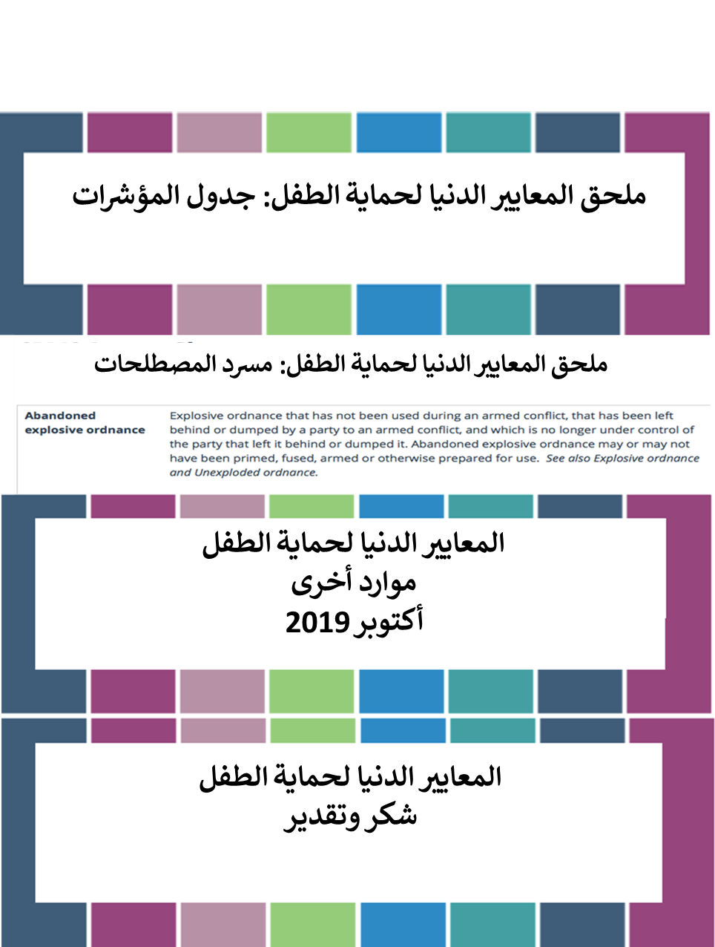
الملحقات
تقريباً بقيت دون تغيير
على الإنترنت:
مسرد مصطلحات واسع جداً
قائمة الموارد التي سيتم تحديثها
إضافة كبيرة - جدول المؤشرات
Notes:
00:46
قل: نشجعكم على الاطلاع على موقع التحالف Alliance للحصول على موارد إضافية ، ومؤشرات للقياس ، ومسرد شامل.

Slide 23
الإطلاق العالمي للمعايير 2020-2021
النشاط | التاريخ المتوقع
إطلاق عالمي للكتيب والأداة عبر الإنترنت والتطبيق باللغة الإنجليزية | 15 أكتوبر في جنيف
الاطلاق في المملكة المتحدة | 20 نوفمبر في لندن
فيديو ما الجديد والنقاشات العالمية والإقليمية عبر الانترنت (Webinar) | ديسمبر 2019
الاطلاق العالمي جميع المواد باللغة الفرنسية والإسبانية والعربية | كانون الثاني/يناير -شباط/فبراير
تحديث المواد للتدريبات وجهاً لوجه لتتوافق مع طبعة 2019 | أوائل عام 2020
الدعم على المستوى القطري لعمليات الإطلاق، جلسات التخطيط ، والتعديلات بحسب السياق | مستمر
cpms.wg@alliancecpha.org
Notes:
00:47
قل: هذه الشريحة هي فقط لإعطائك عينة مما خططت له مجموعة العمل العالمية لحماية الطفل في العمل الإنساني. إنهم متشوقون لسماع ما نناقشه وما نخطط له، وسوف يدعموننا قدر استطاعتهم.
[للميسرين- لا تترددوا في الاتصال بالقادة المشاركين للحصول على تحديث للأنشطة أو الذهاب إلى موقع التحالف من أجل حماية الطفل Alliance للحصول على آخر الأخبار.]

Slide 24
اختبار مفاجئ!!
سيتم القيام بهذا الاختبار والكتاب مفتوح أمامكم. ومن يرفع يده أولاً يجيب على السؤال:
ما المعيار الذي أذهب إليه إذا كنت أرغب في معرفة المزيد عن ترتيبات الرعاية البديلة للأطفال اللاجئين؟
ارسم أيقونة التكامل بين حماية الطفل وجميع القطاعات الأخرى.
أين يمكنني الحصول على مزيد من المعلومات أبعد من المعيار نفسه؟
تحت أي ركيزة نجد موضوع عدالة الأطفال؟
ما هي النسبة المئوية لوفيات الأطفال (بين عمر 5-14) التي تعزى إلى إصابة او أذية غير متعمدة؟
ما هو موضوع المذكرة الإرشادية الأخيرة في معيار سوء المعاملة البدنية والعاطفية؟
Notes:
00:48
[للميسرين- إذا كان لديكم بضع دقائق ، فحاول اضفاء بعض المرح على الجلسة! فإن ذلك يساعد المشاركين على الشعور بالراحة أكثر مع الكتيب المحدث. قد لا يكون لديك وقت لكل منهم.]
قل: إنها مسابقة اختبار مفاجئ ممتعة ويمكنك استخدام الكتيب أو التطبيق. أول من يرفع يده يجيب على السؤال.
اقرأ بصوت عال: السؤال 1 (الإجابة أدناه). احصل على الإجابة الصحيحة وتابع.
الإجابات:
المعيار 19 - الرعاية البديلة
دوامة مفتوحة مع أيدي تحمي الطفل على اليسار ورمز التنسيق (4 أسهم تشير إلى نقطة مركزية) على اليمين
قسم الموارد في كل معيار ؛ قراءات اضافية في الملحق؛ موارد اضافية في الملحق على الانترنت
هو الآن في المعيار 20 ضمن الركيزة 3 - معايير لتطوير الاستراتيجيات المناسبة
أكثر من 25 ٪ - المعيار 7
السرية

Slide 25
هل تحتاج إلى ما هو أكثر من النسخة المطبوعة؟
على موقع شراكة المعايير الإنسانية ، ستجد:
http://www.humanitarianstandardspartnership.org/
كتيب تفاعلي على الانترنت
تطبيق شراكة المعايير الإنسانية HSP
ملف PDF قابل للتحميل
على موقع التحالفhttp://www.cpie.info/2019cpms ، ستجد (روابط إلى ما سبق و):
ملخص للكتيب مكون من 32 صفحة في صيغة PDF
حزمة إحاطة "ما الجديد" هذه
Notes:
00:52
أقرأ محتوى هذه الشريحة بصوتٍ عالٍ
الكتيب على الانترنت - أعظم مورد لدينا. وتجدونه في موقع شراكة المعايير الإنسانية
[للميسرين- إذا أمكنكم العرض من الإنترنت ، فنحن نقترح عليكم تصفح الموقع وعرضه لهم] http://www.humanitarianstandardspartnership.org/
التطبيق - هذا هو التطبيق الثاني الأكثر شعبية على هذا الموقع بعد اسفير
يمكن تحميل نسخة الـPDF والاستفادة منها في حال هنالك حاجة إلى طباعة أجزاء فقط من المعايير الدنيا لحماية الطفل
في موقع التحالف ستجد أيضًا:
ملخص: ويتكون من 32 صفحة فقط، وهذا يعني أنه مختصر للغاية ولكن يمكن استخدامه لتقديم فكرة المعايير الدنيا أو بدء مناقشات حماية الطفل مع الزملاء الحكوميين أو غيرهم من العاملين في المجال الإنساني دون إغراقهم بالكتيب الضخم.
حزمة "ما الجديد؟ تحتوي على ملاحظات PPT وملاحظات التيسير هذه بالإضافة إلى نشرة "ما الجديد" المكونة من صفحتين.
جميع هذه المواد متاحة على موقع التحالف: http://www.cpie.info/2019cpms
[للميسرين- نسخ مطبوعة - يوجد مخزون صغير من النسخ المطبوعة للكتيب والملخص لدى التحالف العالمي في جنيف ؛ و يتم تشجيع البلدان والمناطق على طباعة وإدارة نسخها الخاصة محليًا. وعادة ما يتم ذلك من خلال هيكل التنسيق المشترك بين الوكالات. وبناءً على الطلب ، يمكن للتحالف مشاركة ملف PDF جاهز للطباعة.]

Slide 26
الآثار المترتبة بالنسبة لنا؟
لنبدأ في التفكير فيما نريد أن نفعله بطبعة العام 2019
شكرًا لكم، والآن هيا بنا إلى العمل باستخدام الأداة المحدّثة الخاصة بنا!
Notes:
00:53
قل: لا يوجد الكثير من الوقت لمناقشة الآثار المترتبة اليوم ، والكتيب ضخم ولا يمكن تغطيته كله - حتى لو ركزنا على قضايا محددة.
اسأل: لكن ما هي انطباعاتك الأولى؟
للميسرين: خذوا بعض الإجابات الفردية ثم اطلبوا من الناس رفع أيديهم إذا كانوا يوافقون على أن ما تم طرحه هو مشكلة / تحد / فرصة.
اسأل: ما هي الخطوات التالية التي يجب أن نقوم بها كفريق؟
(على سبيل المثال ، قد تحدد موعدًا لعقد اجتماع أطول لتغطية التغييرات وإنشاء خطة ؛ أو اطلب من الزملاء تقديم بعض المعايير الجديدة / التي تمت مراجعتها وتأثيراتها على البرنامج ؛ أو إعداد تدريب [سيتم تحديث حزمة التدريب وجهاً لوجه على التحالف الربع الأول من العام في 2020] أو اطلب من الإدارة العليا عقد اجتماع لمناقشة المساءلة أمام الأطفال ، إلخ)
00:59 انقر : شكرًا جزيلاً على اجتماعكم ولنبدأ في استكشاف طبعة العام 2019. سأتابع الخطوات التالية التي ناقشناها. وهذه هي الفكرة- فالمعايير الدنيا لحماية الطفل هي هدية تستمر في العطاء في كل مرة تقوم فيها بفتحها!

